Slide 1
마지막 달
2016182041 조영환
2016182009 김태현
2021182021 양영현

Slide 2
목차
게임 소개
게임 컨셉
연구 목표
게임 배경
게임월드,바이옴 시스템
건물 디자인
플레이어
게임플레이 특징
밀물 썰물의 사이클 전환
밀물,썰물,
폭풍전야,최후의 시련 시기
탐사
6. 아이템,건설
소비재,식재료
중간재
원자재,연료
건축재 토양 건물 파이프
건물의 종류
건물의 디자인
7. 자원, 전투
8. 탐사,레이드
9. 엔딩
10. 기술적 요소,차별성
11. 수강과목,일정,참고문헌

Slide 3
게임 소개
지구에 가까워지는 달!
지구로 다가오는 달에 의해 점차 강해지는 밀물과 썰물에서 살아남아라
장르: MMO 서바이벌 샌드박스

Slide 4
게임의 컨셉
1년이라는 기간 동안 달이 지구로 천천히 추락하는 게임
달의 충돌로 발생하는 피해보다 달이 가까워 지면서 발생하는 해수면의 변화와 생존자(플레이어)들이 자기생존을 하기 위한 탐험,수집,약탈,방어가 게임의 핵심 요소
생존자가 탐험을 하며 생존하기 위하여 탐험을 하고 수집하며 다른 생존자에게 약탈을 당하지 않도록 방어 해야함
최대 100인이 한 서버에서 플레이하며 일정 기간마다 서버가 초기화 되고(시즌제) 초기화가 다가올수록 게임플레이가 빨라진다.

Slide 5
연구 목표
사이클 주기에 따라 플레이어가 특정 플레이 방식을 선택하도록 하는 게임의 개발
플레이어의 게임 피로도를 줄이기 위해 적은 개입 필요성을 가지는 게임 개발

Slide 6
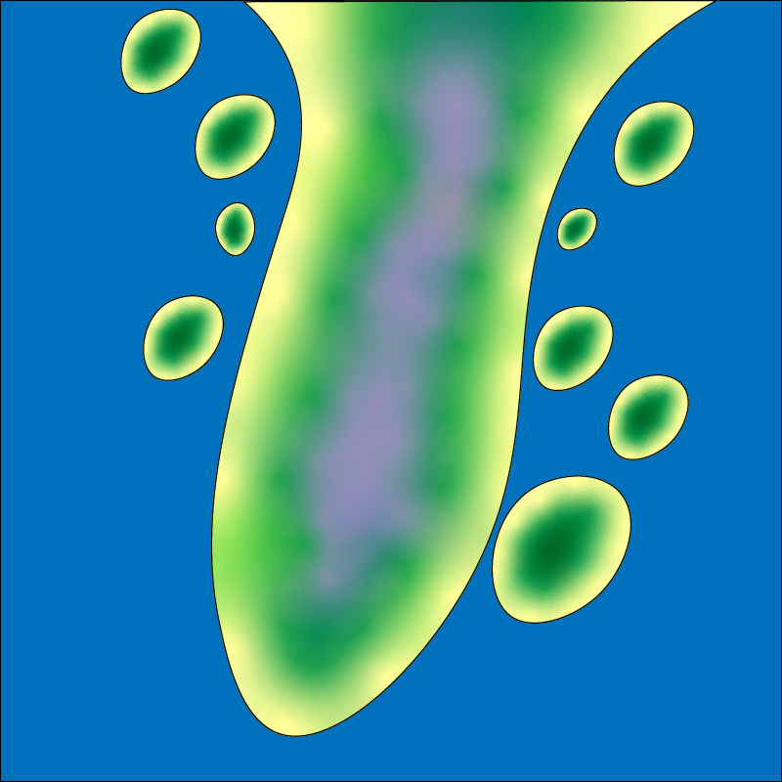
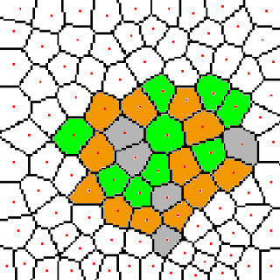
게임 배경 – 게임월드 , 바이옴시스템
게임월드
16Km X 16Km
반도 형태의 게임 월드 제작
절차적 생성 기법으로 지형제작
바이옴 시스템
지형을 지리적,위치에 따라 구분
구분된 지형에 따라 자원을 분포 (초록:목재,주황:흑,회색:연료 등)
원하는 아이템을 얻기 위해 다양 지형을 갈 수 있도록 함
Notes:
연구 목표 1,2가 같은말/ 3의 지형변화는 없지만 지형 제약이 있다고 설명해야할듯

Slide 7
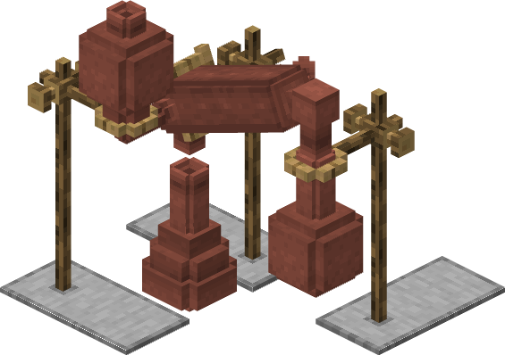
게임 배경 – 건물 디자인
건물은 사람만한 실험용 기구로 되어 있는 디자인을 사용한다.
기지를 하늘에서 바라본다면 실험실 테이블과 같은 형태를 띄게 될 것으로 기대한다.

Slide 8
게임 배경 – 플레이어
플레이어의 키,무게,보폭 플레이어에 관한 내용 추가
Notes:
연구 목표 1,2가 같은말/ 3의 지형변화는 없지만 지형 제약이 있다고 설명해야할듯

Slide 9
게임 플레이 특징
밀물 썰물 사이클 전환
밀물 게임플레이
썰물 게임플레이
폭풍전야 시기
최후의 시련
자원의 재충전
바이옴 시스템
아이템
전투
뗏목 탐사
레이드 시스템
레이드 방어 시스템

Slide 10
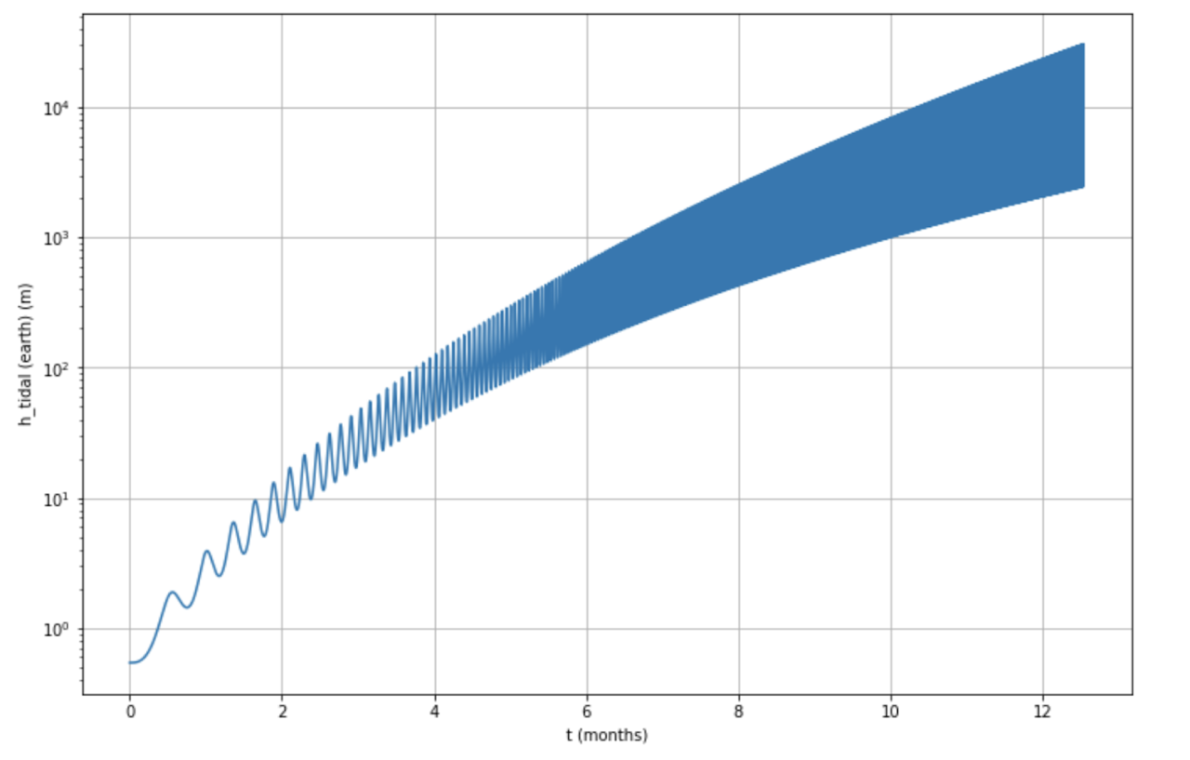




밀물 썰물의 사이클 전환
시간이 지나면서 밀물/썰물의 주기가 빠르고 높아 진다.
밀물 기간의 수위가 높아져서 더 높은 건물을 점령해야 한다.
썰물 기간에 지역 탐사, 고층 건물의 탐험을 해야 한다 .
시간이 지나면서 주기의 지속 시간이 길어진다.
밀물 기간이 길어지면 자원이 가공되지 않아 자원 결핍이 발생할 수 있다.
썰물 기간이 길어지면 기지를 개선하지 못해 비효율적인 설계로 인한 손해가 증가한다.

Slide 11
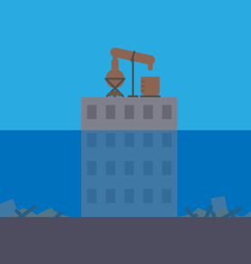

밀물 시기, 썰물 시기
밀물 시기
고지대로 대피해서 기지를 건설,정비,방어 하는 단계
자동화 시설이 정지한다
썰물 시기
저지대로 내려가 자원을 획득하는 단계
자동화 시설이 가동된다

Slide 12


폭풍전야 시기,최후의 시련
최후의 시련을 대비하여 자원을 대량으로 축적하는 지속적인 썰물 시기
기지 건설이 해금된다.
가능한 모든 자원을 동원해 생산력을 강화 시켜 자원을 비축해야 한다.
자원을 더 이상 생산 할 수 없고 소비만 하면서 버텨야 하는 단계
엔딩 직전에, 플레이어에게 마지막 도전을 주는 단계
밀물과 썰물의 주기가 점점 빨라지고 기온이 하강한다
폭풍 전야 시기
최후의 시련

Slide 13
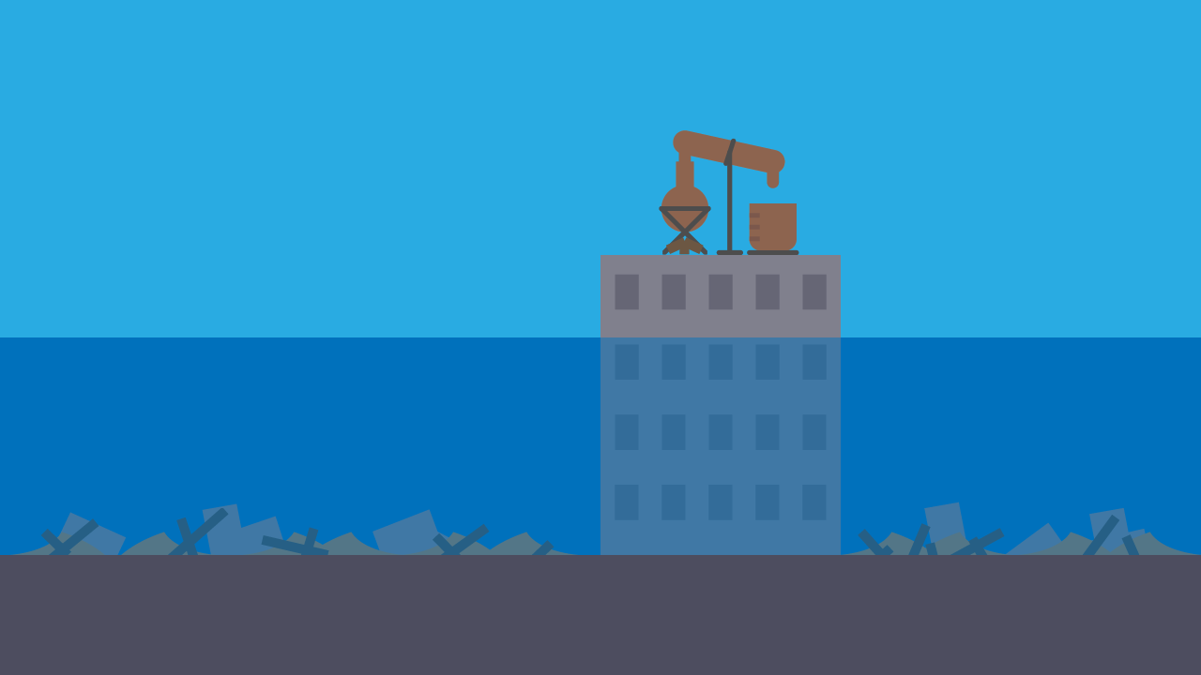
자원 재충전
자원은 밀물이 한 번 지나가면 재충전된다.
자원에 따라 다른 재충전 속도를 가진다.
각 자원은 바이옴 시스템에 따라 자원 분포도가 다르다.

Slide 14
밀물 썰물의 사이클 구현 방식
쉐이더, 수학계산, 등 구현방법 내용 추가

Slide 15
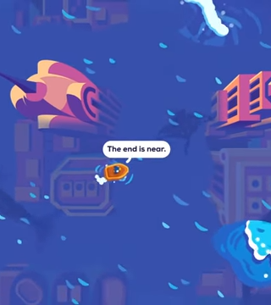
뗏목 탐사
밀물 기간에 가능한 제한적인 탐사를 위한 시스템으로 뗏목 건설에 필요한 자원 때문에 초반에는 이용이 불가능하다.
밀물 기간에도 잠기지 않은 고지대는 파악할 수 있기 때문에 수위 상승으로 인해 이주할 고지대를 미리 수색할 수 있다.
신규/특수 자원의 위치를 미리 파악해 부표를 설치하고 썰물 기간에 탐사할 수 있다.
반대로, 썰물 기간동안 발견한 장소에 부표를 설치해 밀물 기간동안 탐사할 수도 있다.

Slide 16
레이드 시스템
밀물 기간이라면 뗏목을 이용해 적 기지에 접근해 레이드를 수행 가능하다.
썰물 기간은 기지 외부 탐사에 집중할 수 있도록 레이드가 불가능해 기지 방어를 신경 쓰지 않고 외부 탐사를 나설 수 있고, 기지 내부 관리에 집중해야 하는 밀물 기간에만 레이드가 가능하다.
밀물 기간 내내 기지를 방어하는 것에 대한 피로도 문제의 가능성을 해결하기 위해 돌파 제한 시스템이 존재한다.
레이드 시 다음 층으로 넘어가는 것을 “돌파”라고 하고 기지의 상태에 따라 돌파에 제한이 발생한다.

Slide 17
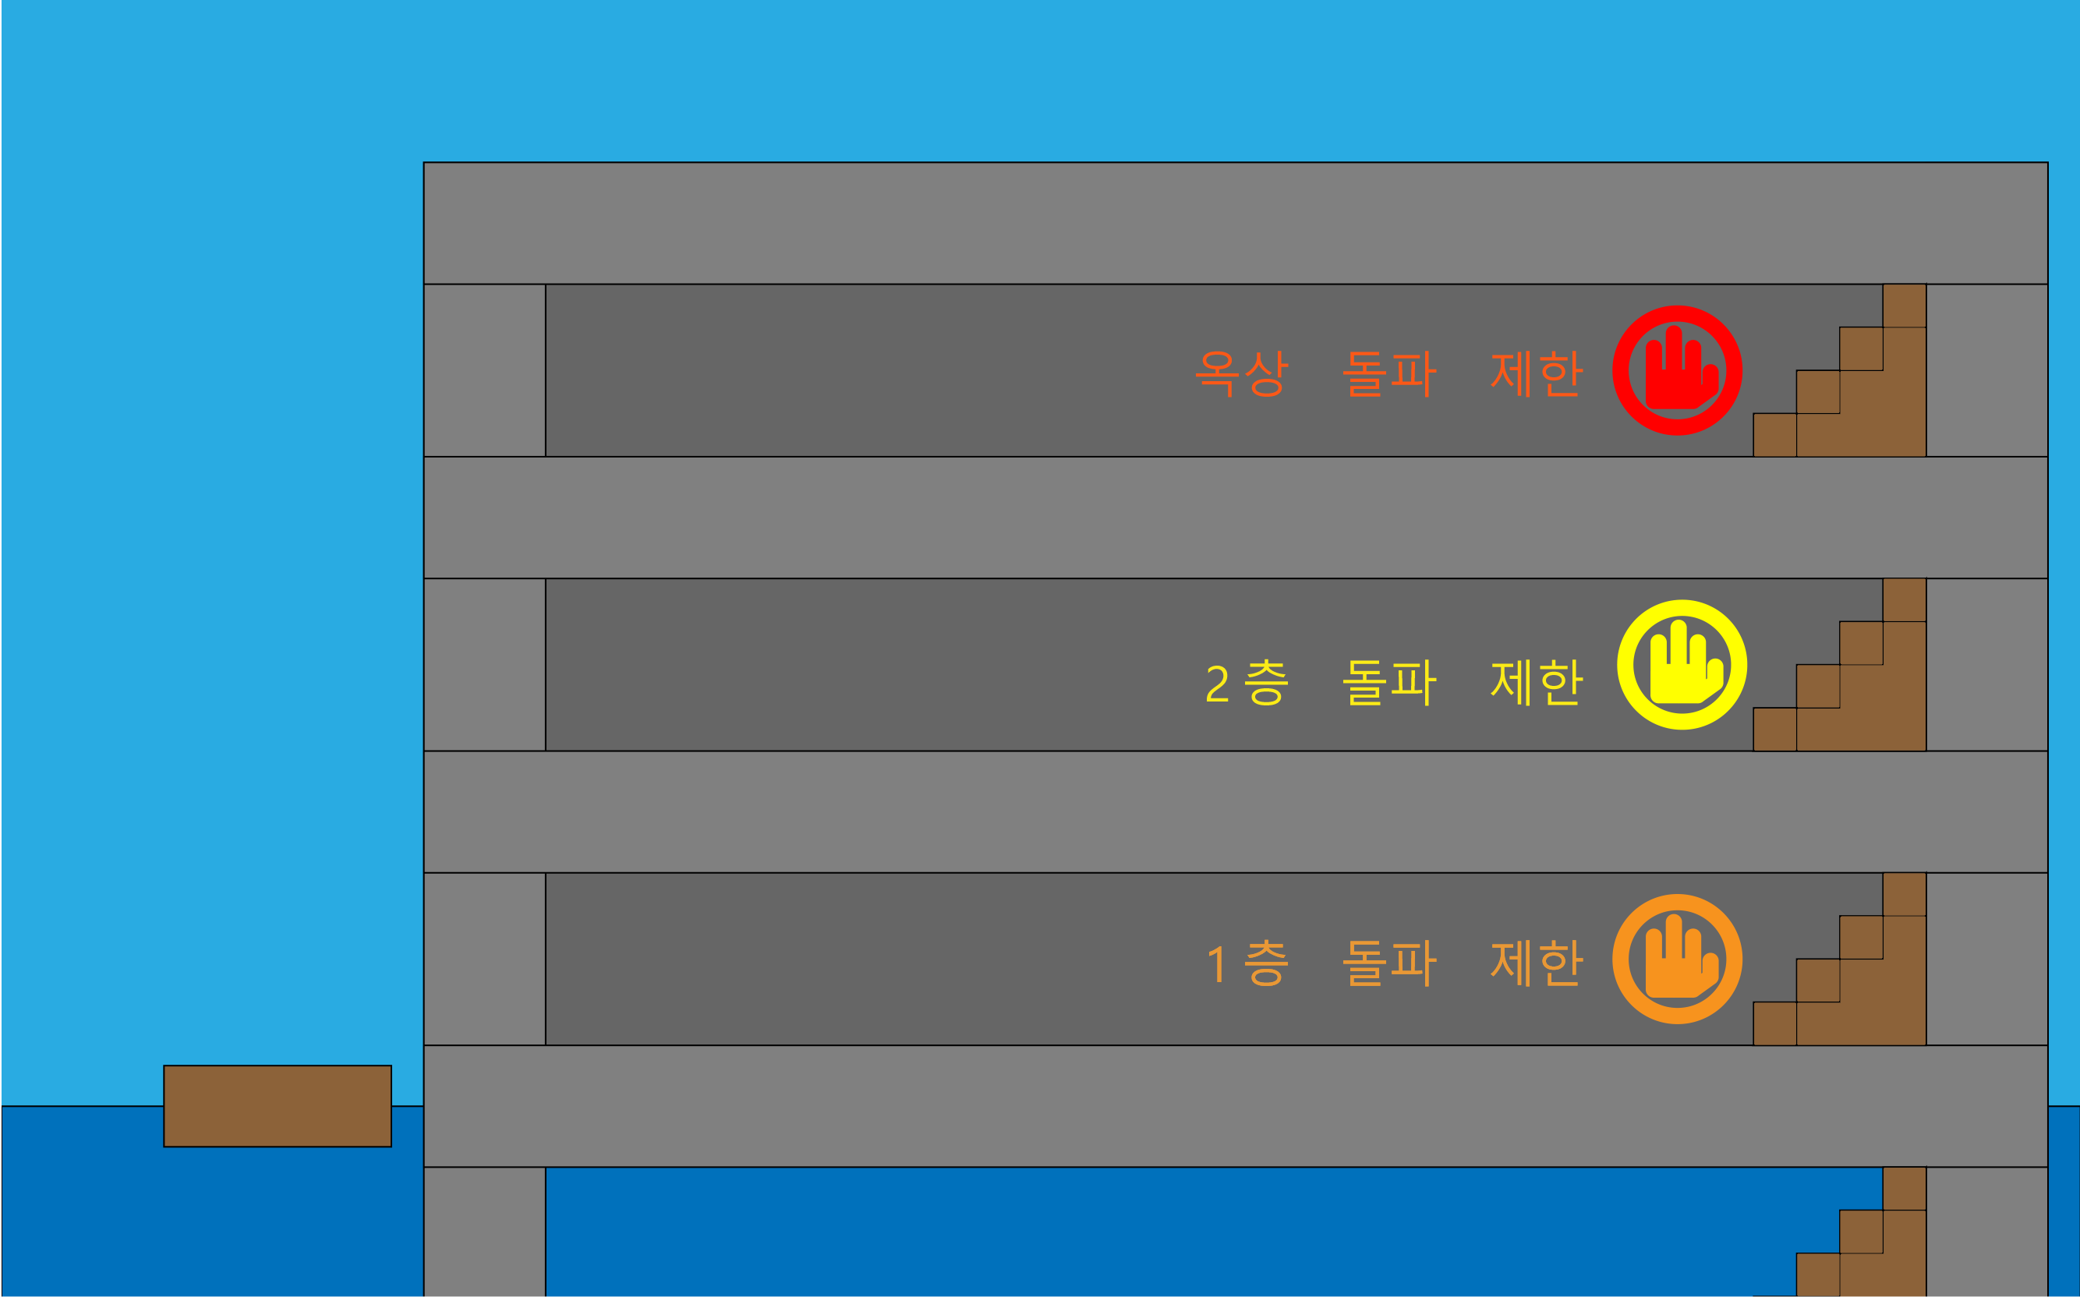
레이드 방어 시스템
돌파 제한은 게임을 일시적으로 중단하고 쉬는 유저를 배려하는 시스템이다.
밀물 기간은 내정을 위한 주기로 설정되어 외부 탐사가 적합하지 않다. 이를 제약하기 위한 기능으로도 돌파 제한이 작동한다.
레이드는 해수면에서 시작한다. 해수면이 낮은 지역 부터 레이드를 시작할수록 돌파 제한이 많이 생겨난다.

Slide 18
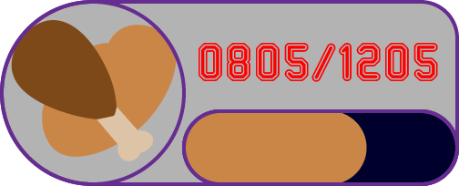
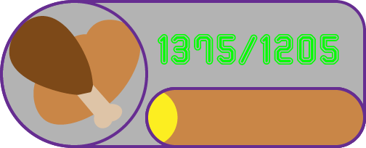

소비재
소비재는 사이클에 따라 생존 할 수 있는 식량의 수 이다.
각 3단계로 나뉘어져 있으며 부족,양호,과잉 으로 나눌 수 있다.
부족 : 이번 사이클이 지나면 생존 불가능한 상태
양호 : 이번 사이클이 지나도 생존 가능한 상태
과잉 : 이번 사이클이 지나도 생존 가능하지만 소비재를 사용하고 남은 수량은 삭제된다.

Slide 19
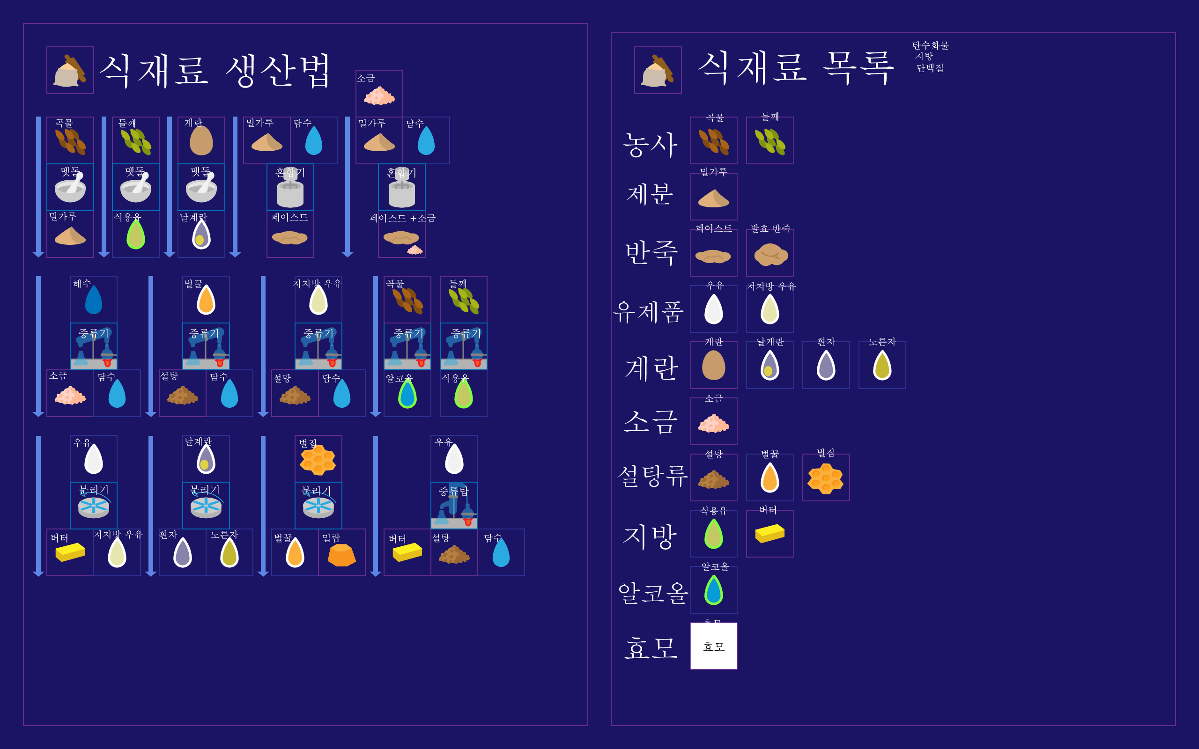
식재료
유통기한이 있어 지속적으로 생산해야 한다.
식재료: 생존을 위해 필수적으로 필요한 자원
소비재: 식재료의 재료로 소모되는 자원

Slide 20
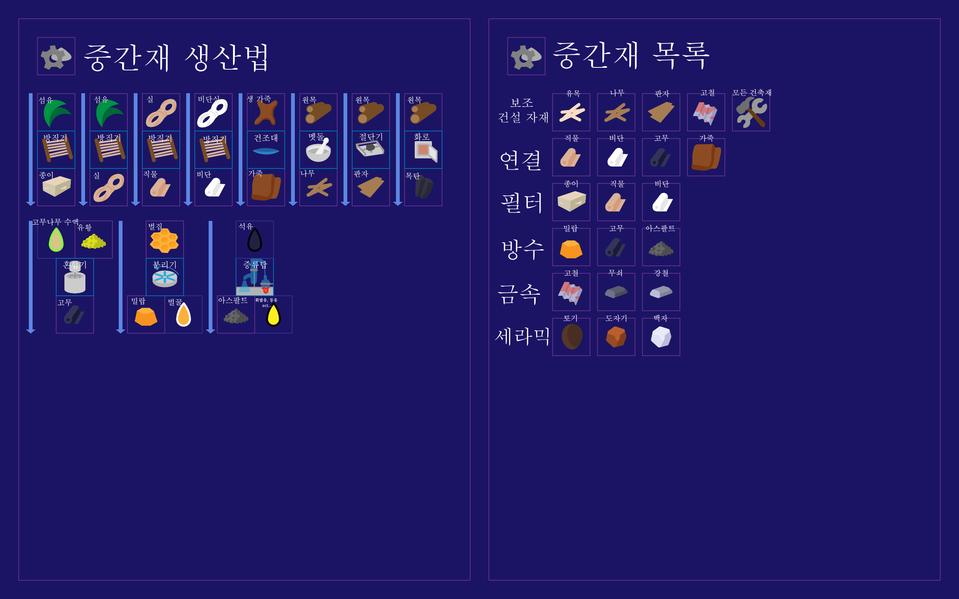
중간재
중간재 : 건물 업그레이드를 위한 아이템
다른 자원을 생산하기 이전에 거쳐가는 형태의 자원
생산 단계를 늘려 플레이어가 자동화 시설을 건설하도록 유도한다.

Slide 21
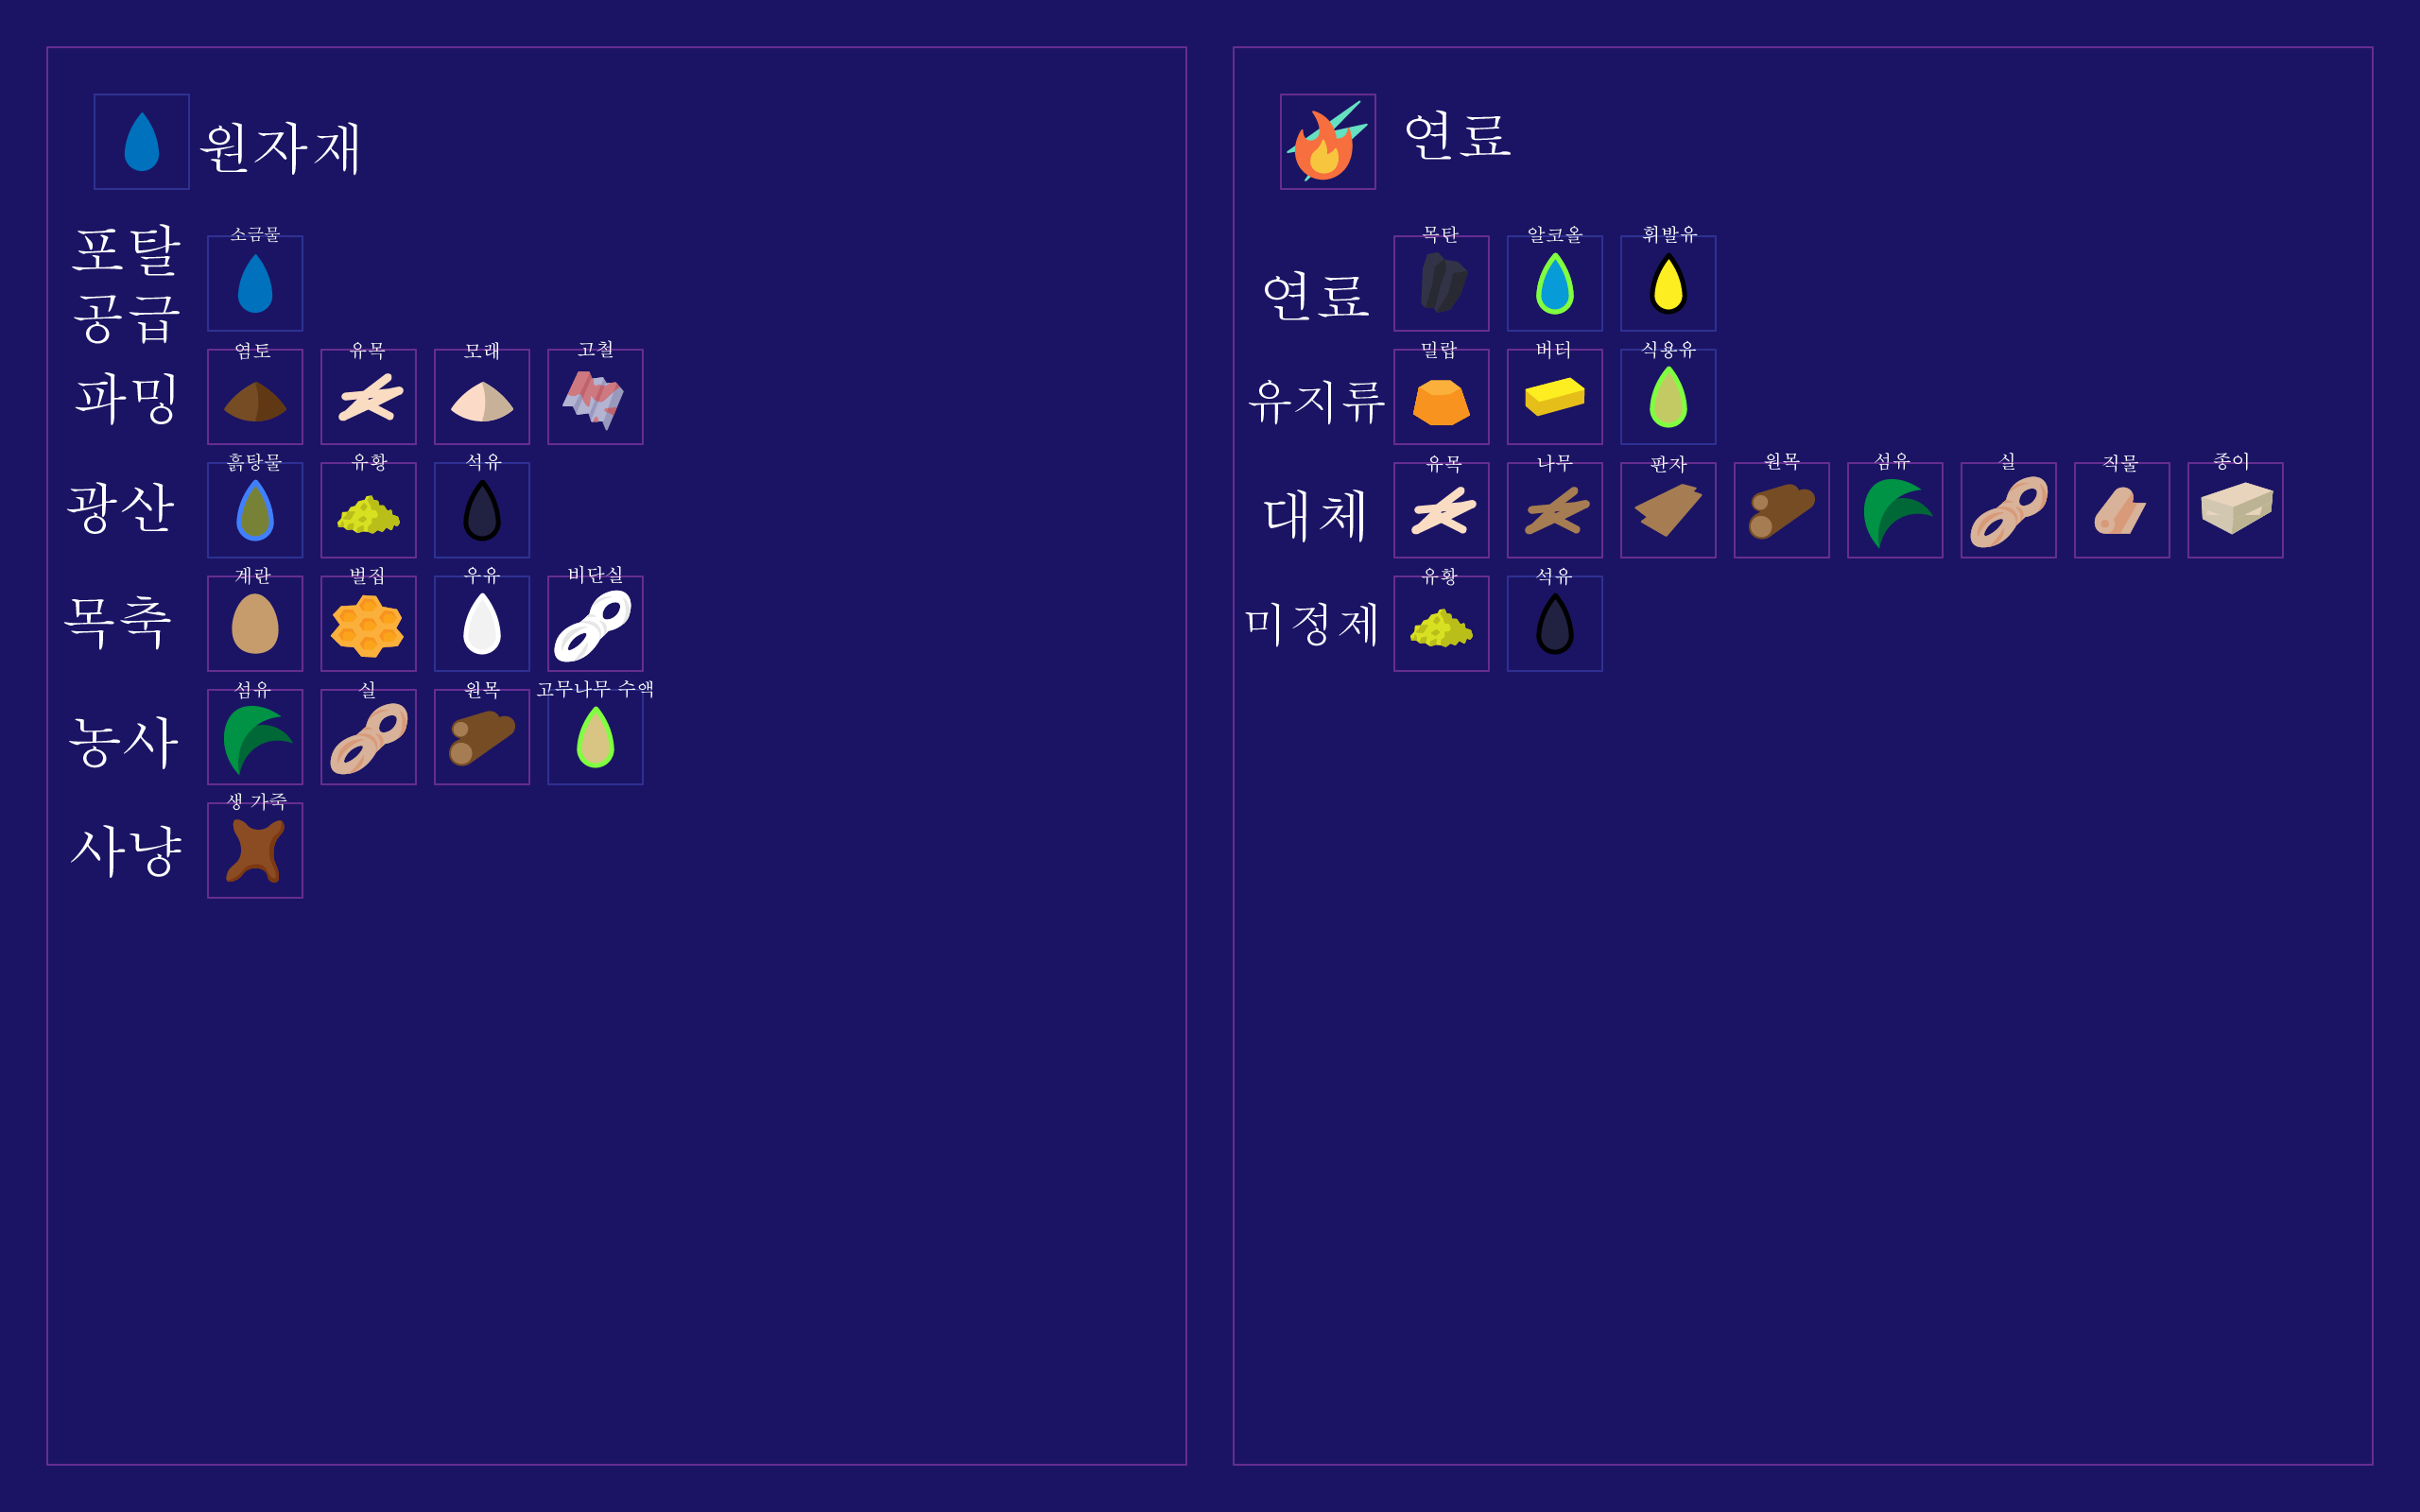
원자재,연료
원자재: 식재료,건축재를 만들기 위한 아이템
연료: 건물을 가동시키는 동력원

Slide 22
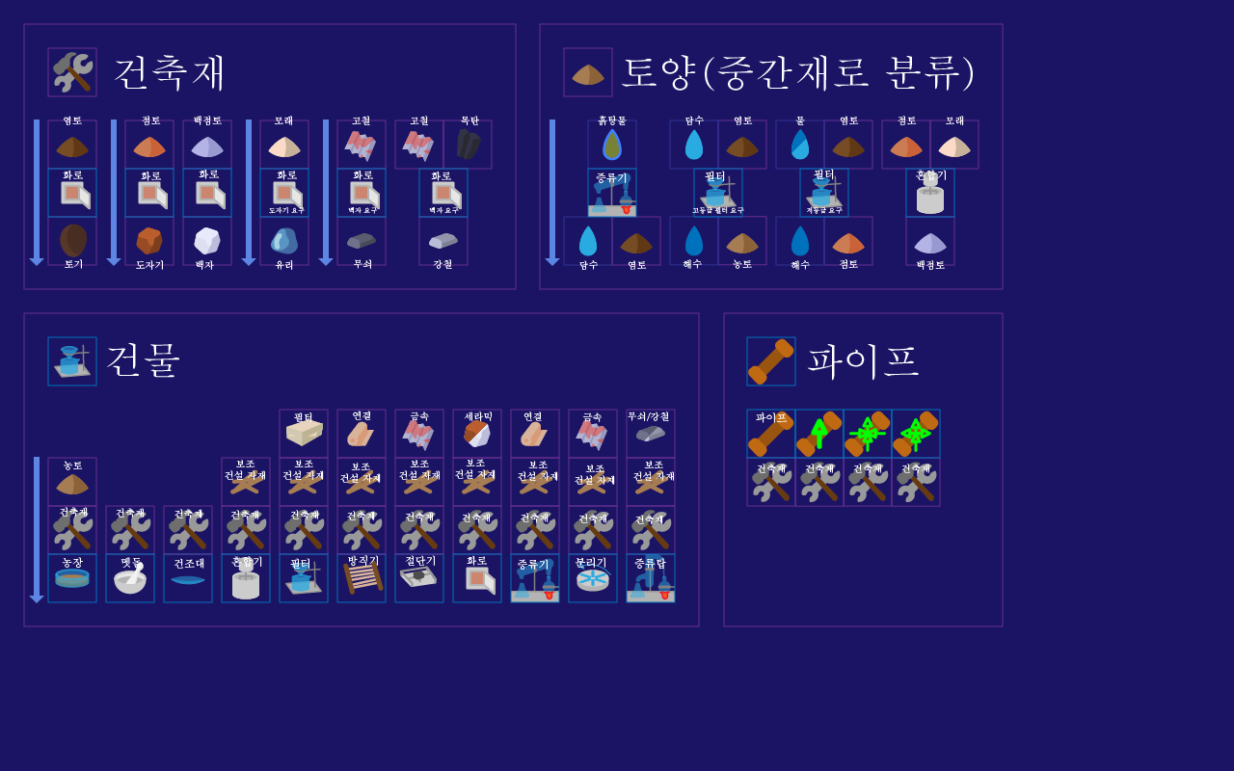
건축재,토양,건물,파이프
건축재: 건물 제작에 필수적으로 소모되는 자원 건물 수에 비례한다.
토양: 농토 생산과 관련된 중간재이다.
농토는 농장 건설에 사용되어 소비재 생산량과 직접적인 연관을 가진다.
따라서 다른 토양 자원을 생산하면 그 만큼 소비재 생산력을 포기하는 구조가 된다.
건물: 아이템을 가공,제작 할 수 있는 건축물
파이프: 아이템을 건물과 건물 사이로 이동 시킬 수 있는 건물

Slide 23
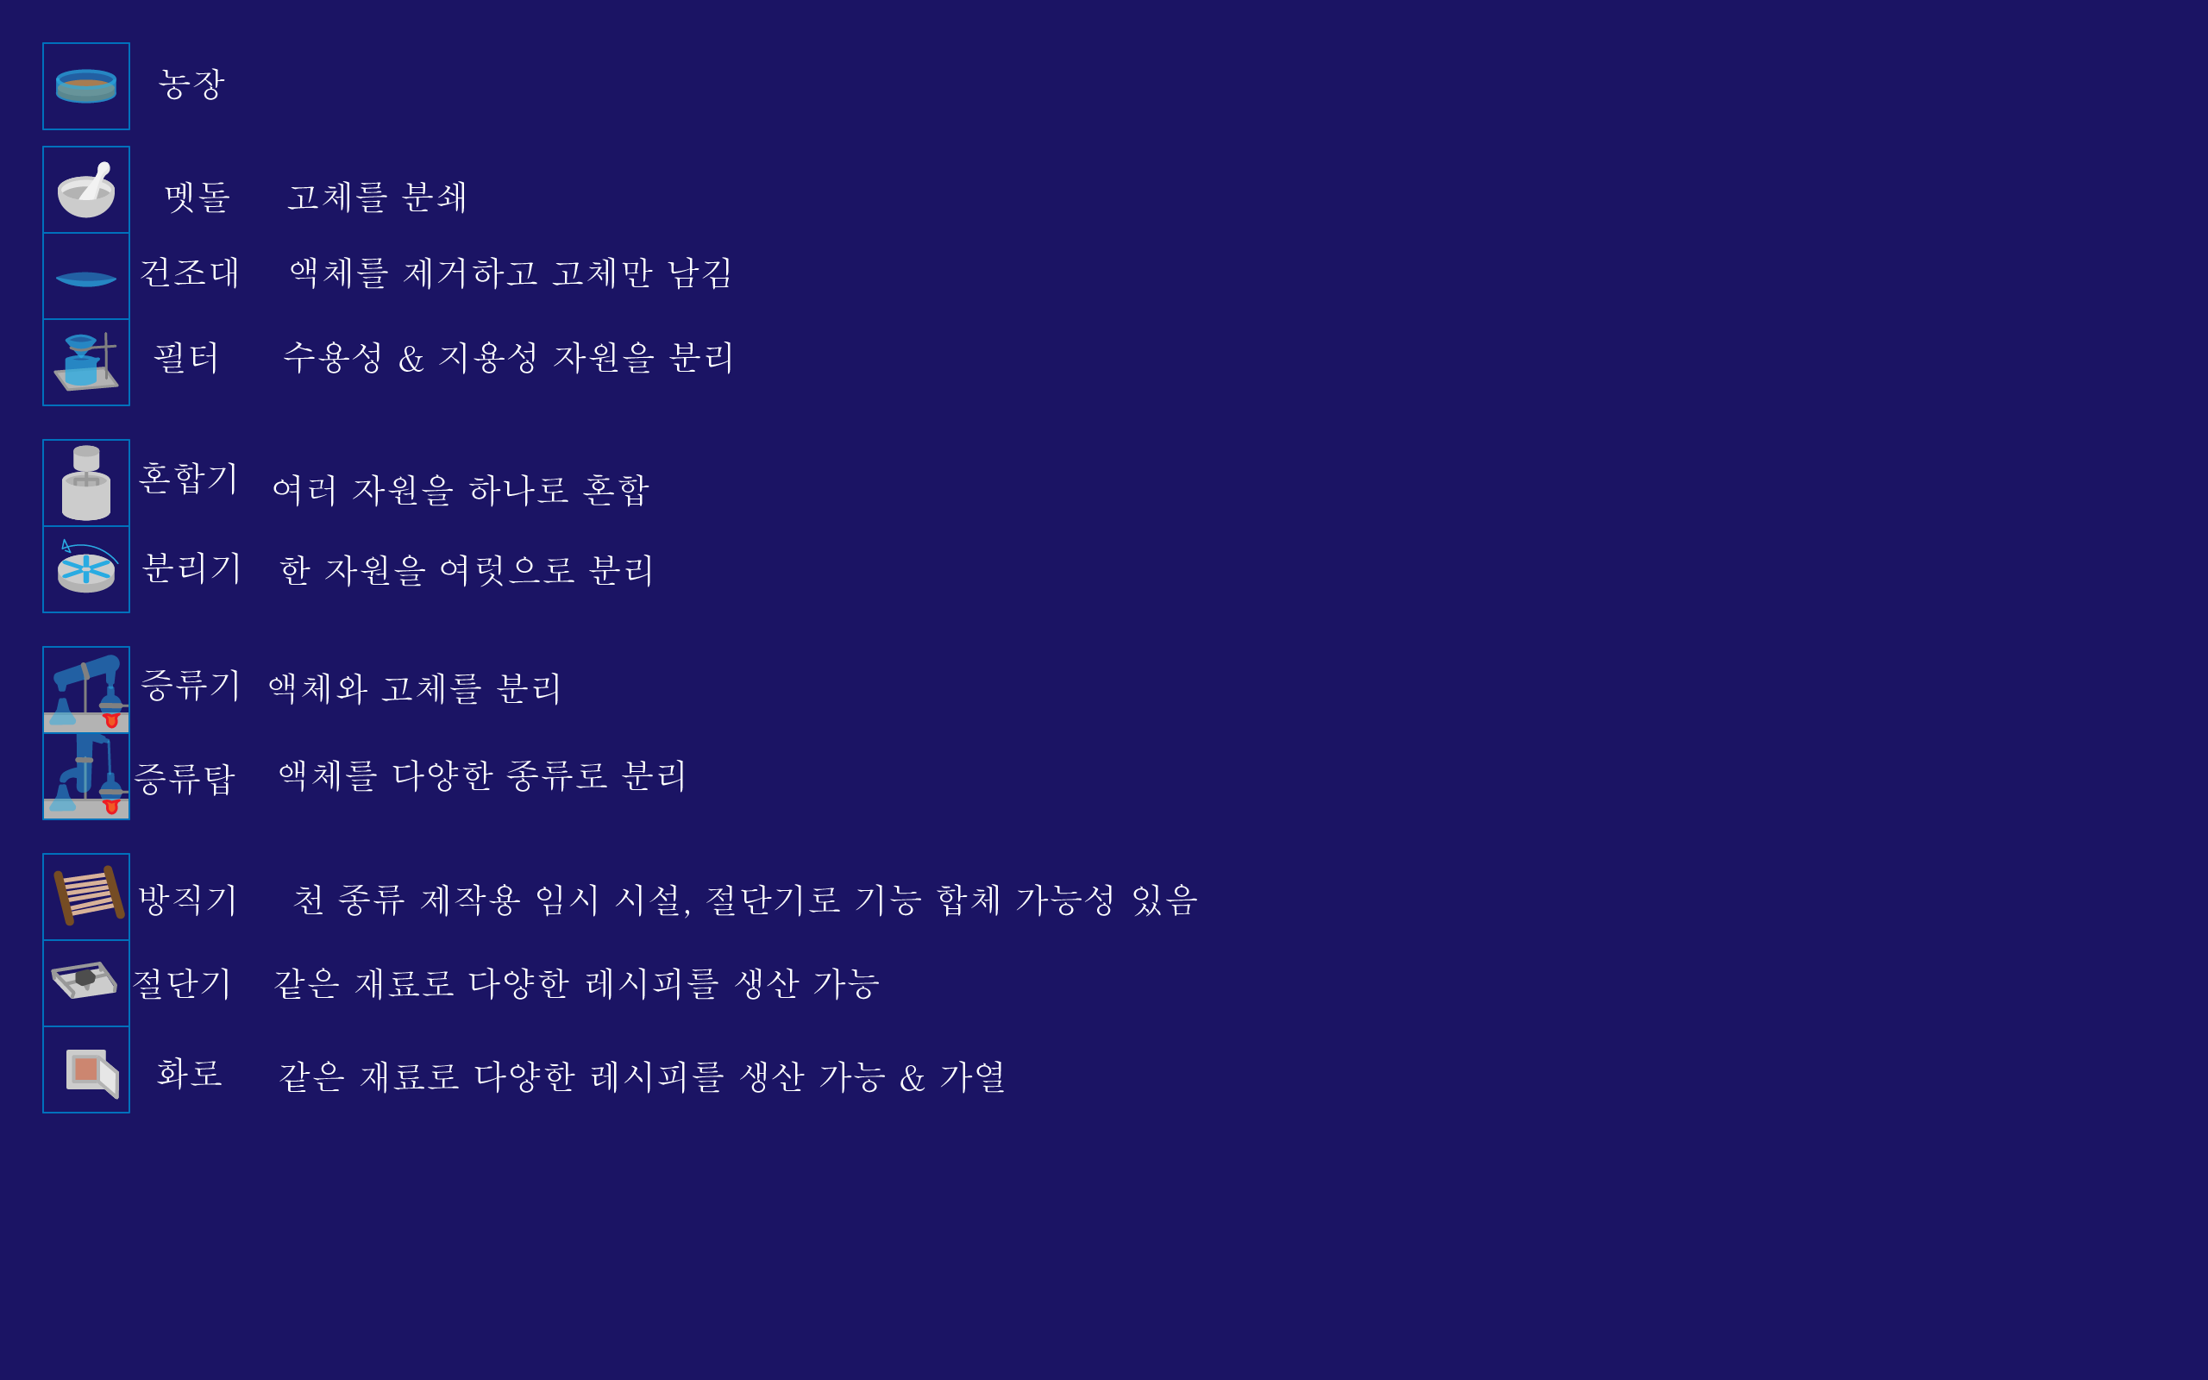
건물의 종류
농장 : 식재료를 생산,제작 할 수 있는 건물
맷돌 : 고체를 분쇄
건조대 : 액체를 제거하고 고체를 남기는 건물
필터 : 수용성& 지용성 자원을 분리
혼합기 : 여러 자원을 하나로 혼합
분리기 : 한 자원을 여럿으로 분리
증류기 : 액체와 고체를 분리
증류탑 : 액체를 다양한 종류로 분리
방직기 천 종류 제작용 임시 시설, 절단기로 기능 합체 가능성 있음
절단기 : 같은 재료로 다양한 레시피를 생산 가능
화로 : 같은 재료로 다양한 레시피를 생산 가능 & 가열

Slide 24

자원 수집 도구,전투
자원 수집을 위해 사용하는 도구
도구가 근접 무기 역할을 동시에 수행한다.
무기는 서로 다른 스탯을 가지고 특정 스탯에 특화되면 다른 스탯이 낮아 지는 형식을 가진다.
스탯의 종류: 공격력 | 공격속도 | 사거리 | 범위 | 밀치기
Notes:
시작시 도끼 만 지급 및 테크트리로 제작 및 업그레이드

Slide 25
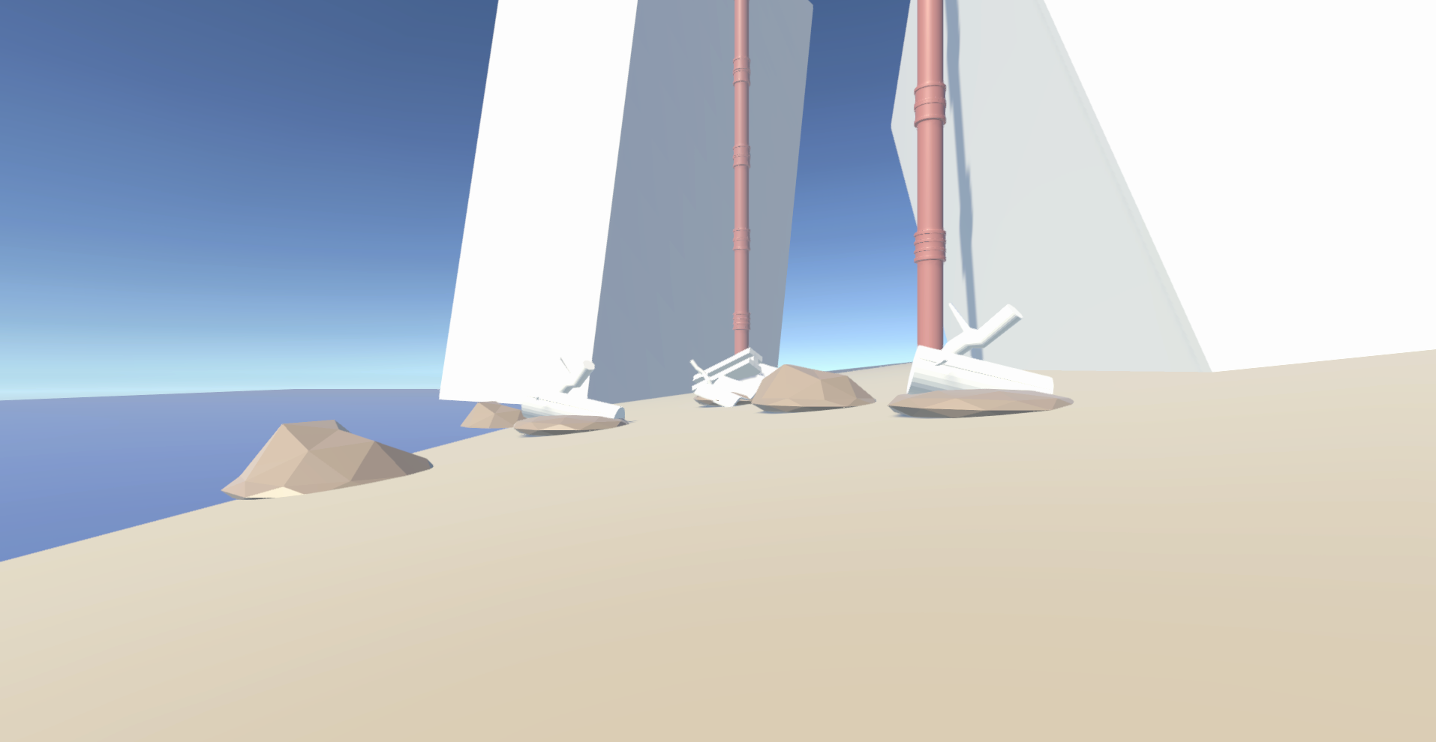
자원 수집 방법
자원 수집은 썰물 기간에 건물이 파이프를 통해 자동으로 수집 한다.
기지확장을 위한 자원(건축재)은 플레이어들이 직접 나가 자원을 수집 한다.
자원의 수량, 위치는 바이옴 시스템에 따라 분포한다.

Slide 26
자원 관리 시스템
밀물기간 건물을 통해 자동으로 수집한 자원은 각 파이프와 건물에 맞게 이동한다.
이동된 자원들은 각 건물에서 제작할 수 있는 아이템,재료,가공을 한다.
건물의 건축재 종류에 따라 시간,생산속도가 결정된다.

Slide 27

엔딩
고생한 플레이어에게 보상을 주어주는 단계.
달과 지구가 직접적으로 충돌하지 않아 생존하게 된다.
달은 붕괴되어 지구의 고리가 되는 시네마틱을 보여 준다.
엔딩 이후 서버는 초기화 되며 플레이어에게 보상이 주어진다.

Slide 28
기술적요소
사이클 구현 : 밀물 썰물 구현 및 시간에 따라 밀물,썰물의 높낮이 변화를 구현
바이옴 시스템 : 지형을 지리적,위치에 맞는 특징 구현 및 썰물기간에 지리적 특징에 따른 자원 분포 구현
자원 관리 시스템 : 자동으로 아이템 수집, 생성 및 제작을 해주는 시스템 구현

Slide 29

타 게임과 차별성
VS (RUST)
소비재 목표량 : 식량을 비축하여 부족,양호, 과잉공급 에 따라 생존 기간이 달라진다.
PVP 레이드 시스템 :건물을 점령을 하기 위해 공격,방어 및 돌파 제한 시스템 구현

Slide 30
수강 과목
조영환
김태현
양영현
게임 인터페이스
데이터베이스
게임엔진
네트워크 프로그래밍
게임 인터페이스
데이터베이스
게임엔진
3D모델링
3D모델링
3D애니메이션
게임기획
게임 인터페이스

Slide 31
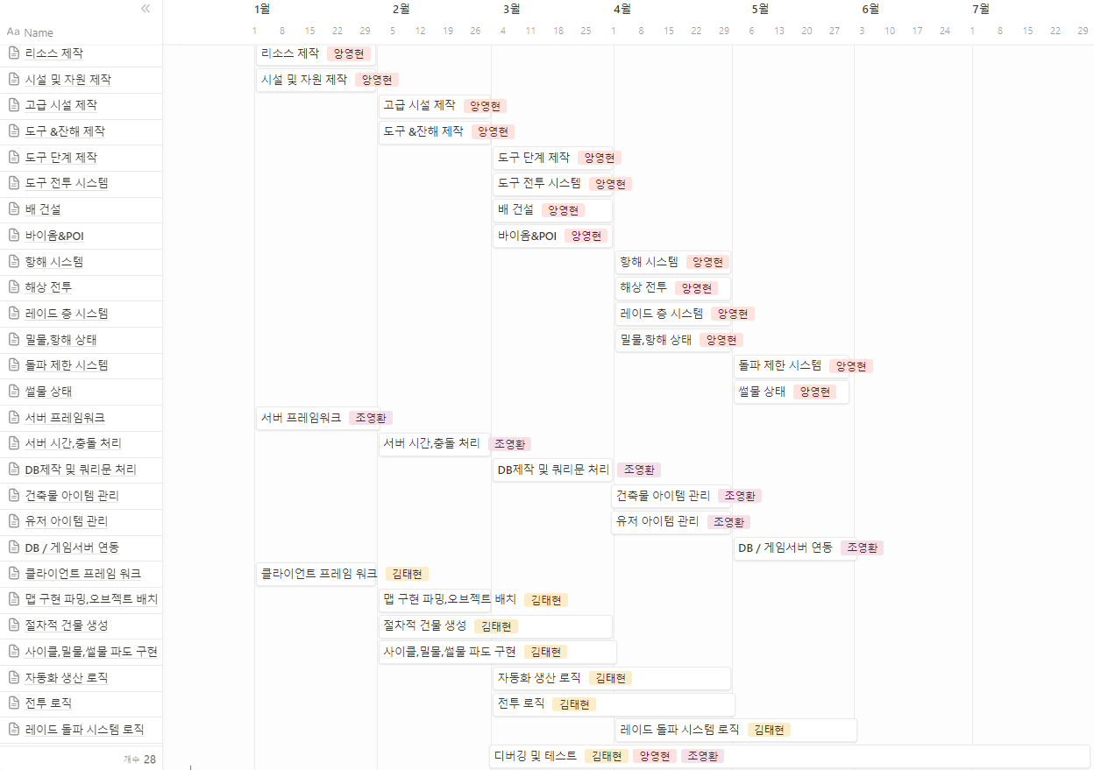
역할 분담 및 일정

Slide 32
참고 문헌
참고자료
kurzgesagt (https://www.youtube.com/watch?v=lheapd7bgLA&t=522s&ab_channel=Kurzgesagt%E2%80%93InaNutshell)
Minecraft https://www.minecraft.net/ko-kr
참고 게임
Rust: (https://store.steampowered.com/app/252490/Rust/?l=koreana)
MINECRAFT: (https://www.minecraft.net/ko-kr)
Frostpunk: (https://store.steampowered.com/app/323190/Frostpunk/?l=koreana)
Garry’s mod: (https://store.steampowered.com/app/4000/Garrys_Mod/?l=koreana)

